Slide 1
BBDD RELACIONAL PROYECTO CONJUNTO FS – DS
Fernan Burgos
Mercedes Cuesta
Jerome Juan
Gilberto Figueira
Pedro López JULIO 2025

Slide 2

Objetivo de la Base de Datos:
Gestionar de forma eficiente y estructurada la información académica del bootcamp, incluyendo datos de alumnos, cursos, proyectos, profesores y calificaciones, para facilitar el control académico, el seguimiento del desempeño estudiantil y la toma de decisiones administrativas (contrataciones, aperturas de nuevos centros, nuevas verticales…)

Slide 3
Entidades principales
- ALUMNO
- ALUMNO PROYECTO
- PROYECTO
- CURSO
- PROFESOR CURSO
- STAFF
- PROMOCIÓN
- CAMPUS
- VERTICAL

Slide 4
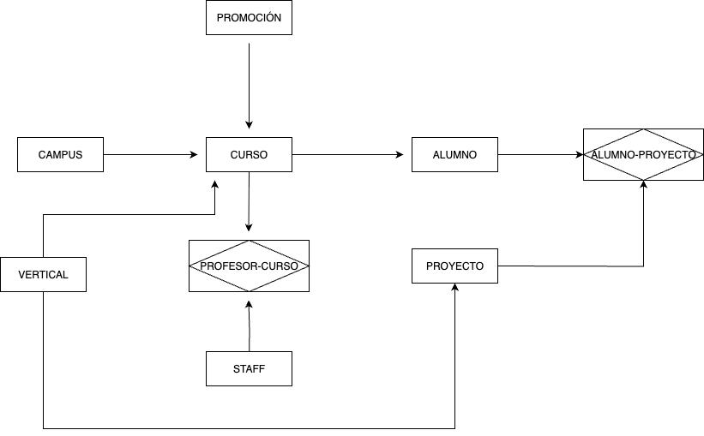

Slide 5
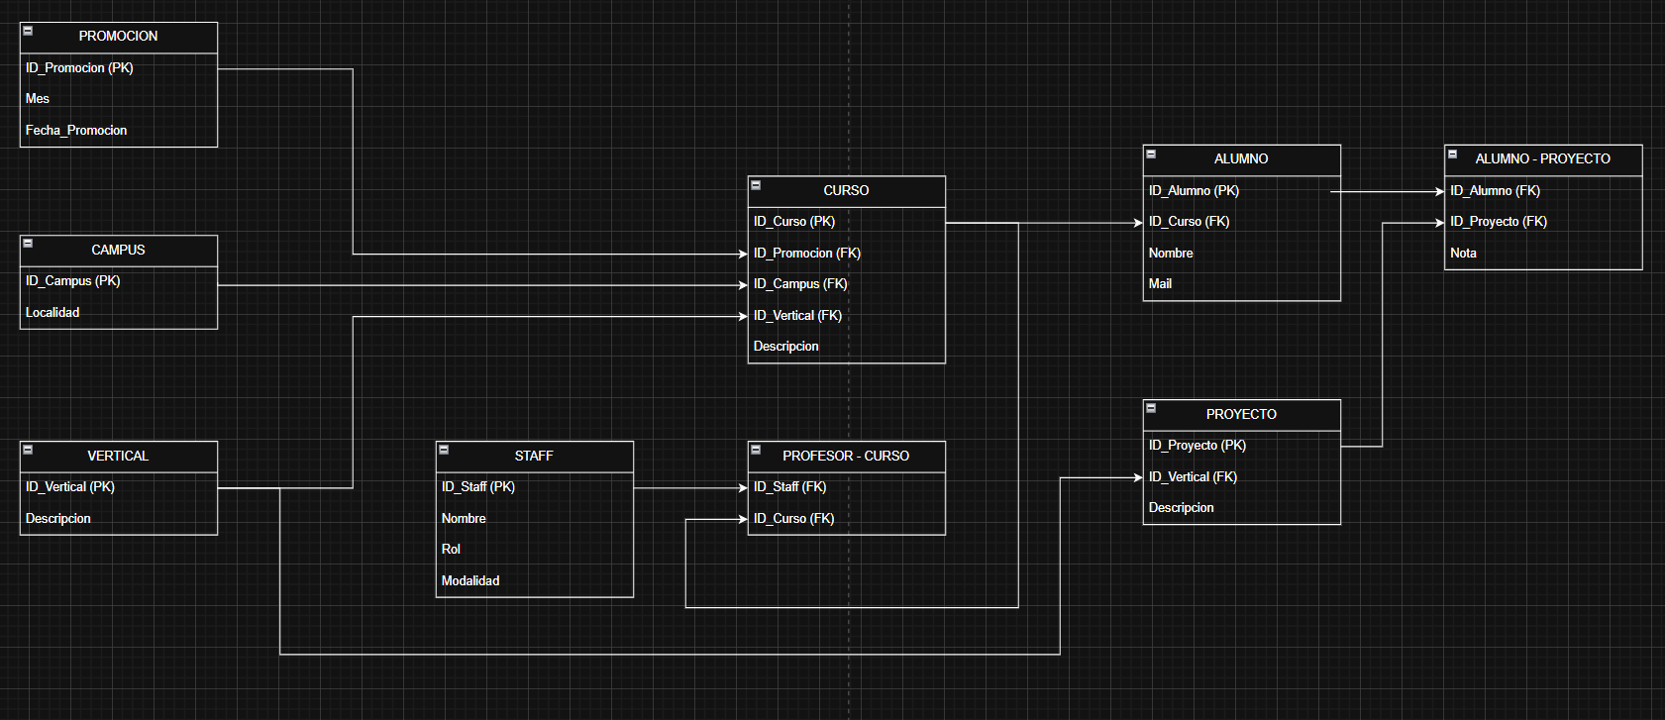

Slide 6
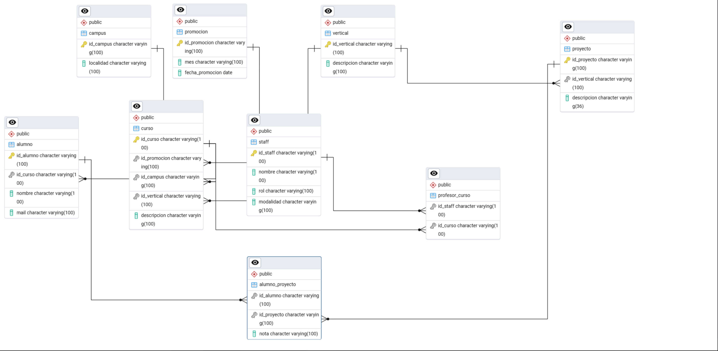

Slide 7
Casos de uso / Ejemplos prácticos
Listar todos los alumnos que estén en cursos del campus de Madrid
Listar todos los cursos ordenados por fecha de promoción (más reciente primero)
Listar el staff que trabaja de forma online
Listar todos los proyectos de la vertical 'Data Science
Listar todos los alumnos con su curso, campus y promoción

Slide 8
LITIMACION / RETOS
1. Modalidad asociada al rol, no al curso
Actualmente, solo los profesores (TI) tienen modalidad (presencial u online), no los cursos.
2. No se distingue entre alumnos activos y egresados
No hay campo para saber si un alumno ha terminado, se ha retirado, etc.

Slide 9
GRACIAS POR SU ATENCION

